Slide 1
개미(홍창목, 김주의, 한주형)
YUM
버전 | 변경사유 | 최종수정일 | 작성자
버전 | Ver | 소속/담당자
최종수정일 |  | 이메일/연락처

Slide 2
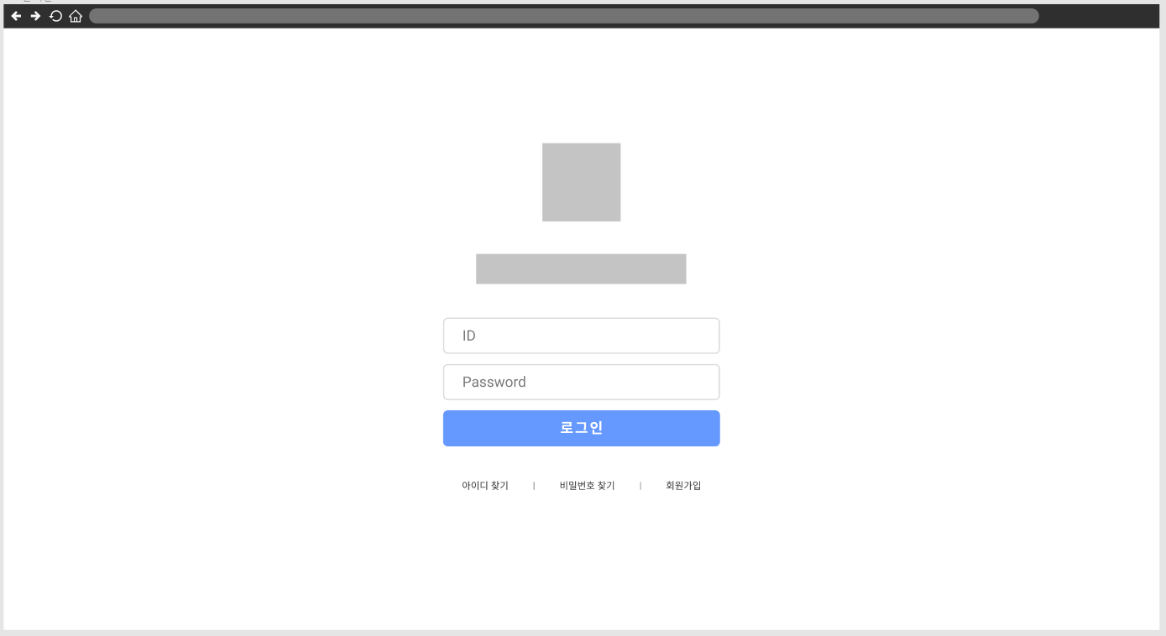
화면명 |  | 로그인
Location |  | Index.html
Description (화면설명)
* | Index페이지 로그인 해야만 게시글 목록으로 넘어갈 수 있음. 비밀번호 5회 오류시 로그인 잠금.
1 | 로그인 성공 하면 중고거래 게시판으로 이동 로그인 실패 시 경고창에 실패문구 출력 5회이상 실패 시 비밀번호 찾기로 이동.
2 | ID 찾기 페이지로 이동
3 | 비밀번호 찾기 페이지로 이동
4 | 회원가입 페이지로 이동
5
6
7
8
1
2
3
4

Slide 3
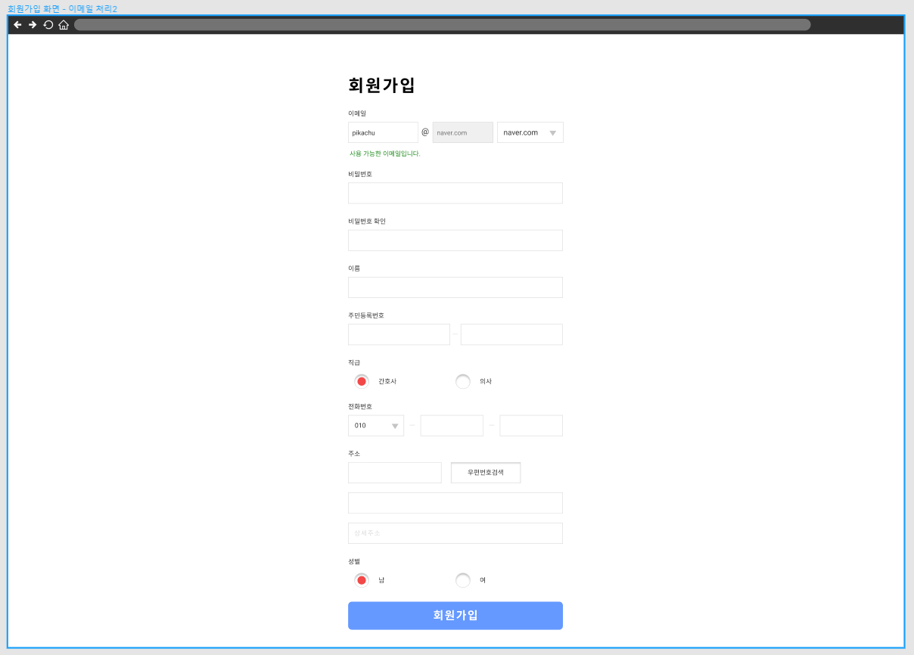
화면명 |  | 회원가입
Location |  | memberJoin.html
Description (화면설명)
* | 회원가입 페이지
1 | Select박스 활용 Option에서 직접입력 선택 시 직접입력 칸 활성화
2 | 회원 ID 중복 여부 검사
3 | 비밀번호 일치여부 확인
4 | 시 와 구 선택하고, 이후 정보는 상세주소에 동 까지 기입
5 | 가입완료 시 회원가입 완료 팝업 등장, 데이터가 비어 있을 경우 경고창 생성
6
7
8
1
2
3
4
5

Slide 4
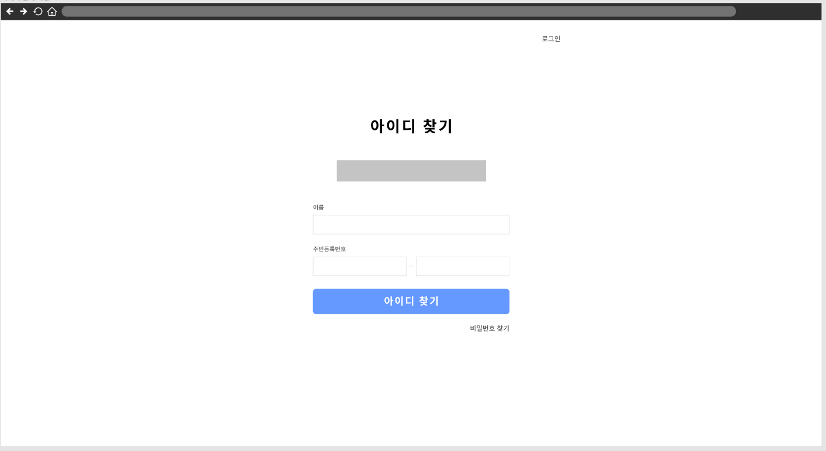
화면명 |  | 아이디 찾기
Location |  | findID.html
Description (화면설명)
* | 이름, 전화번호 입력하여 일치하면 ID 찾기 완료 페이지로 이동.
1 | 이름과 주민등록번호를 조회하여 ID 찾기 완료 페이지로 이동 일치 정보 없으면 경고창 띄우기.
2 | 비밀번호 찾기 페이지로 이동
3
4
5
6
7
8
1
2

Slide 5
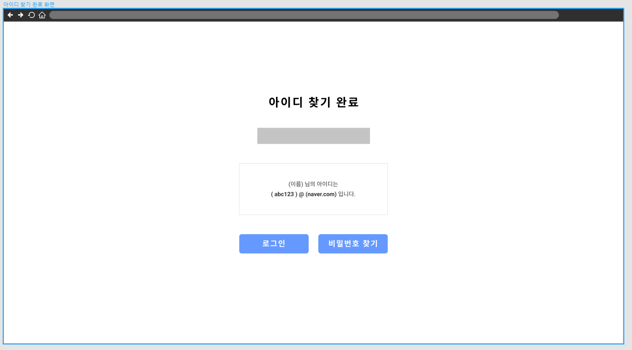

화면명 |  | 아이디 찾기 완료
Location |  | completeFindID.html
Description (화면설명)
* | ID 성공적으로 찾았을 시 화면에 회원이름, 회원 아이디 알려 줌. 로그인 하거나 비밀번호 찾기로 갈 수 있음.
1 | 로그인 페이지로 이동
2 | 비밀번호 찾기 페이지로 이동
3
4
5
6
7
8
아이디 찾기 완료
(이름)님의 아이디는
(abc123) @ (abc.com) 입니다.
1
1
로그인(버튼)
2
2
비밀번호 찾기

Slide 6
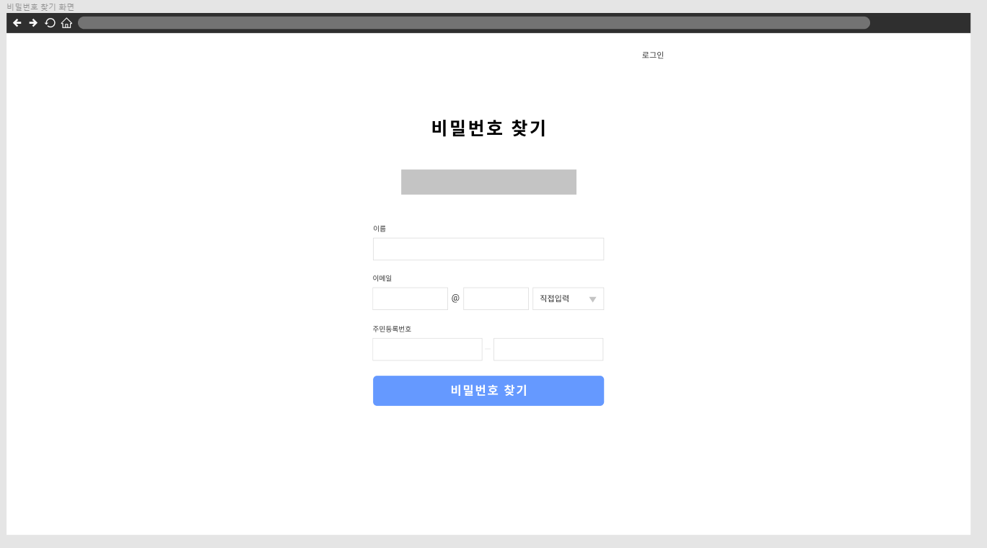
화면명 |  | 비밀번호 찾기
Location |  | findPW.html
Description (화면설명)
* | 이름, e-mail, 전화번호 입력하여 일치하면 ID 찾기 완료 페이지로 이동.
1 | 정보 일치하면 비밀번호 재설정 페이지로 이동 불일치하면 경고창 생성
2 | 로그인 페이지로 이동
3
4
5
6
7
8
2
1

Slide 7
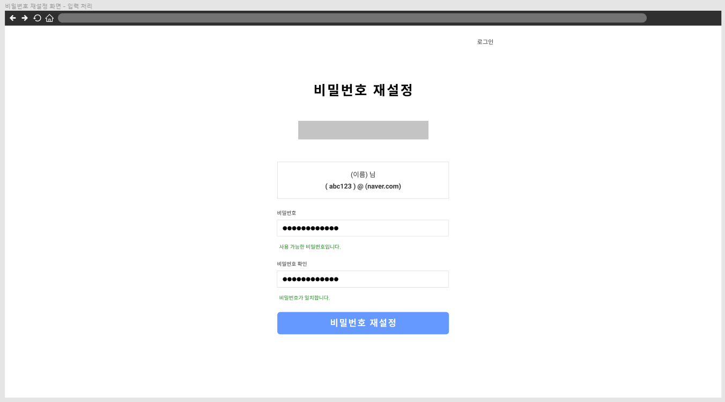
화면명 |  | 비밀번호 재설정
Location |  | resetPW.html
Description (화면설명)
* | 비밀번호 재설정 기능
1 | 비밀번호 설정과 확인 정보 일치하는지 판별하여 문구로 알려주기(ajax 처리)
2 | 정보 일치하면 재설정 후 로그인 페이지로 이동. 일치하지 않으면 경고창 생성
3 | 로그인 페이지로 이동
4
5
6
7
8
3
1
2

Slide 8
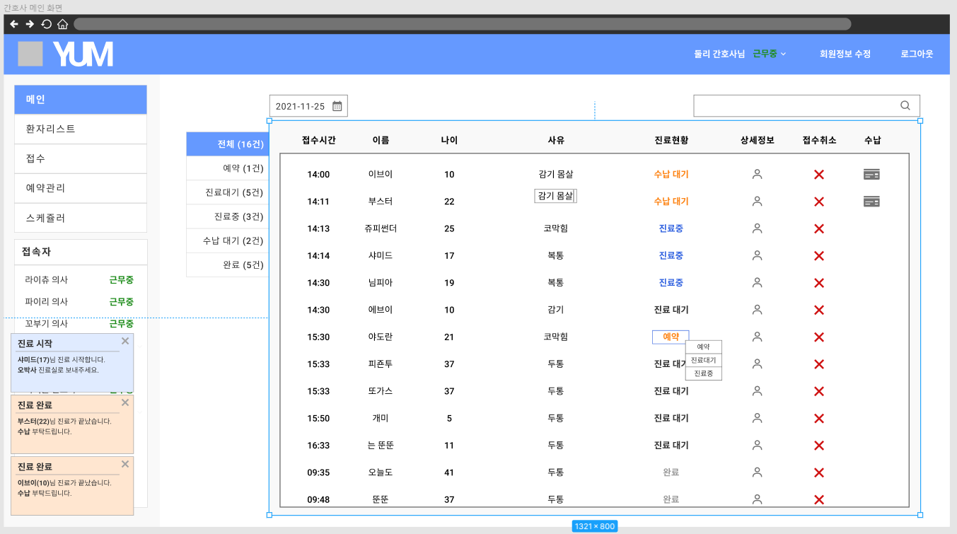
화면명 |  | 간호사 메인 페이지
Location
Description (화면설명)
* | 간호사 계정으로 로그인 했을때의 페이지
1 | 버튼 처리, 각 상태를 클릭 했을 때 해당하는 환자 리스트 출력
2 | 접수 등록 페이지로 이동
3 | 예약 등록 페이지로 이동
4 | 현재 프로그램에 접속 중인 계정을 표시 (RabbitMQ or 카프카)
5 | 1. 진료중으로 상태 변경 가능 (진료대기 상태일때만) 2. 의사가 진료중으로 상태 변경시 실시간으로 반영 (RabbitMQ or 카프카)
6 | 클릭 시, 환자 상세 정보 및 기록 페이지로 이동
7 | 클릭 시, 접수 정보 수정
8 | 클릭 시, 수납 페이지로 이동(수납 대기 일때만 표시)
9 | 접수자 검색
10 | 날짜 선택 가능
11 | 더블 클릭 시. 수정 가능
12 | 클릭 시, 선택 가능
10
9
1
2
6
7
8
3
10
5
4
10

Slide 9
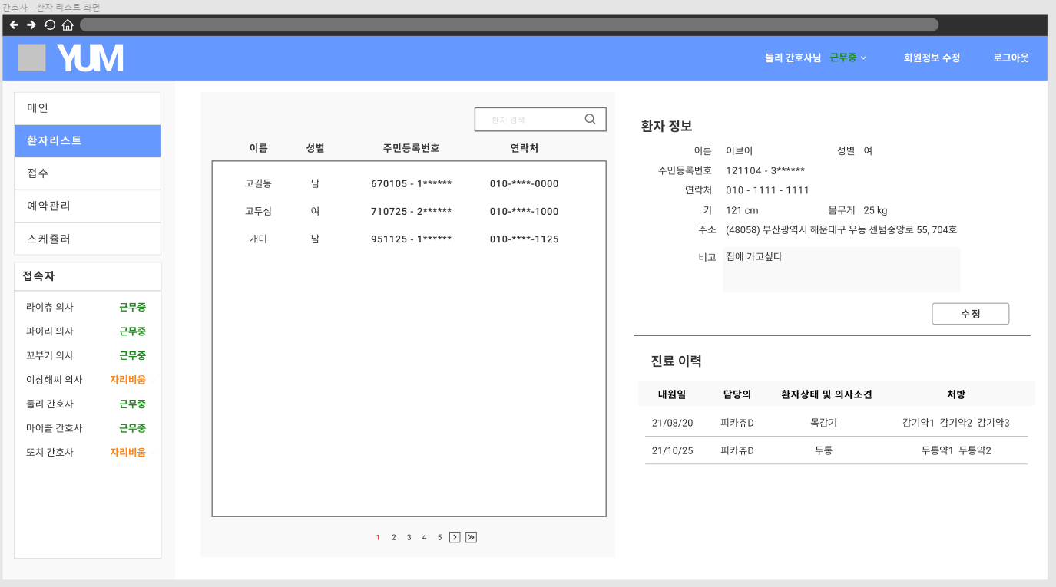
화면명 |  | 간호사 메인 페이지
Location
Description (화면설명)
* | 간호사 계정으로 로그인 했을때의 페이지
1 | 버튼 처리, 각 상태를 클릭 했을 때 해당하는 환자 리스트 출력
2
3
4
5
6
7
8
9
10
1
3
2
4

Slide 10
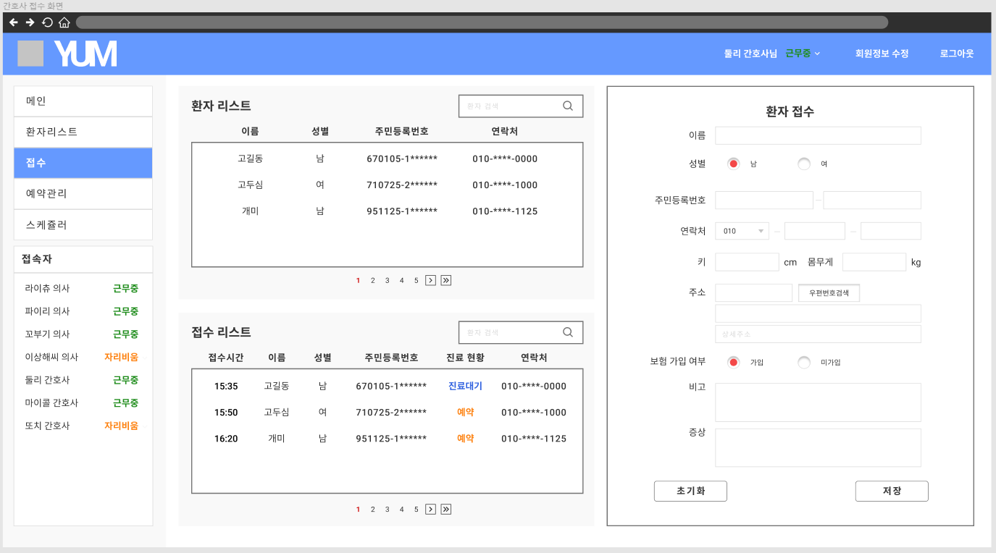
화면명 |  | 환자 접수 페이지
Location
Description (화면설명)
* | 환자가 내원했을때 접수를 하는 페이지
1 | 환자 이름 검색 ( 이름이 같은 환자 리스트 출력)
2 | 클릭 시 해당 환자의 정보를 오른쪽의 등록 리스트에 데이터 자동 기입
3 | 재진 환자 시 해당 환자의 정보 출력, 초진 시 환자의 정보를 입력
4 | 환자 접수 창을 비움
5 | 접수 Table에 insert
6
7
8
1) 신규환자 - 오른쪽 입력폼 모두 입력하고 저장 - 환자 테이블 insert - 접수 테이블 insert 2) 재진 환자 - 왼쪽 위 환자리스트에서 검색 - 환자 선택 - 오른쪽 입력폼에 환자 정보 자동으로 입력 => 접수 테이블 insert 3) 접수 정보 수정 (진료 대기, 예약만 출력) - 접수 리스트에서 검색 후 선택 - 오른쪽 입력폼에 자동으로 입력 - 접수 테이블 update | 1) 신규환자 - 오른쪽 입력폼 모두 입력하고 저장 - 환자 테이블 insert - 접수 테이블 insert 2) 재진 환자 - 왼쪽 위 환자리스트에서 검색 - 환자 선택 - 오른쪽 입력폼에 환자 정보 자동으로 입력 => 접수 테이블 insert 3) 접수 정보 수정 (진료 대기, 예약만 출력) - 접수 리스트에서 검색 후 선택 - 오른쪽 입력폼에 자동으로 입력 - 접수 테이블 update
1
3
2
4
5

Slide 11
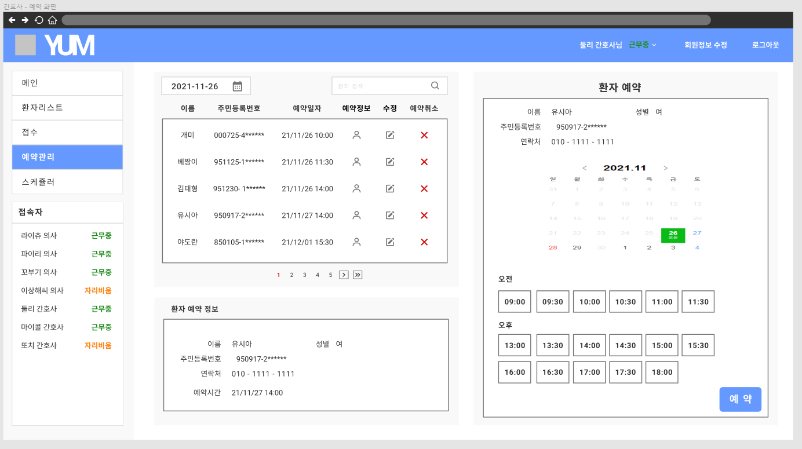
화면명 |  | 환자 예약 페이지
Location
Description (화면설명)
* | 환자가 내원했을때 접수를 하는 페이지
1 | 환자 이름 검색 ( 이름이 같은 환자 리스트 출력)
2 | 클릭 시 해당 환자의 정보를 오른쪽의 등록 리스트에 데이터 자동 기입
3 | 재진 환자 시 해당 환자의 정보 출력, 초진 시 환자의 정보를 입력
4 | 날짜 선택 기능
5 | 시간 선택 기능
6 | 접수 Table에 insert, 간호사 메인페이지에 리스트 추가
7
8
9
1
2
4
5
3
6

Slide 12
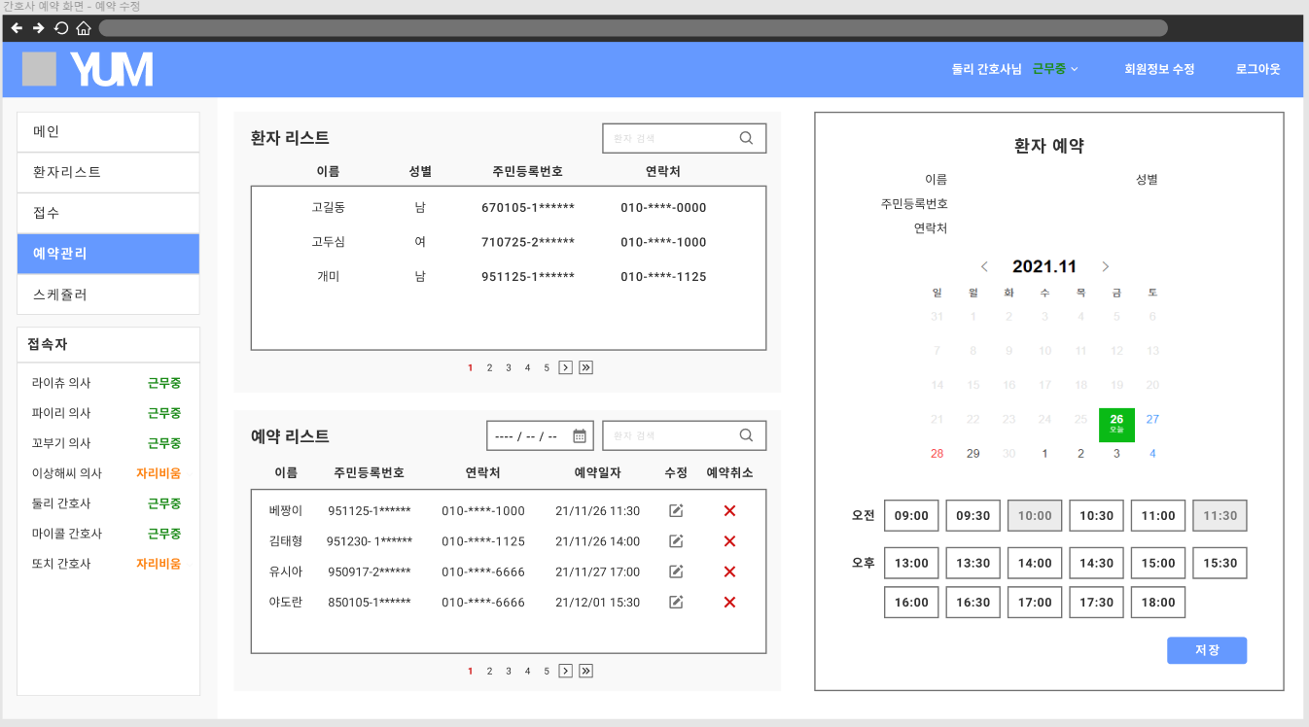
화면명 |  | 환자 예약 페이지
Location
Description (화면설명)
* | 환자가 내원했을때 접수를 하는 페이지
1 | 환자 이름 검색 ( 이름이 같은 환자 리스트 출력)
2 | 클릭 시 해당 환자의 정보를 오른쪽의 예약 등록 리스트에 데이터 자동 기입
3 | 날짜 선택 및 검색 기능
4 | 재진 환자 시 해당 환자의 정보 출력, 초진 시 환자의 정보를 입력
5 | 날짜 선택 기능
6 | 시간 선택 기능
7 | 접수 Table에 insert, 간호사 메인페이지에 리스트 추가
8
9
1
2
5
3
4
6
7

Slide 13
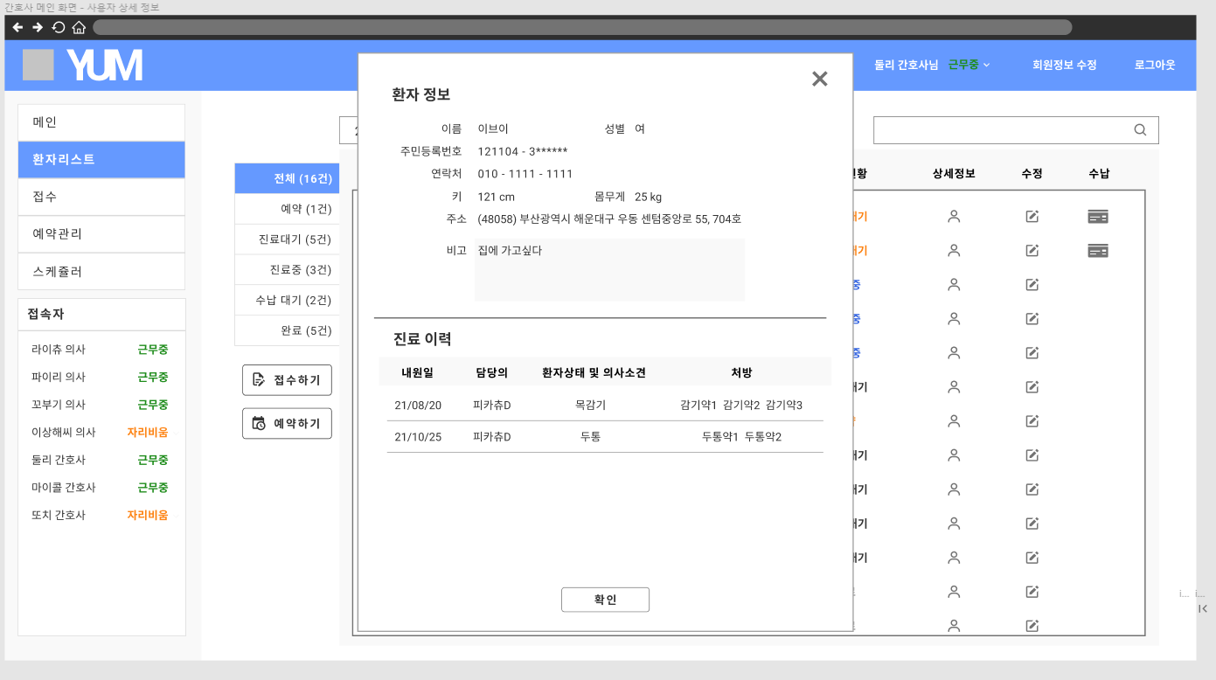

화면명 |  | 환자 상세 정보(pop-up)
Location
Description (화면설명)
* | 환자 상세 정보 및 진료 및 처방 내역 출력
1 | 확인 버튼 클릭 시 팝업 닫기
2
3
4
5
6
7
8
X
환자 상세 정보
접수 현황 휴일 관리
이름
둘리
전체 15건
예약 0건
대기 10건
진료중 3건
수납대기중 1건
수납완료 1건
성별
남자
주민번호
접수시간 이름 나이 진료사유 진료현황 상세정보 접수취소 수납
991212 - 1******
연락처
3
4
5
진료대기중
010 - 1111 - 1111
키
200 cm 몸무게 150 kg
13:00 둘리 23 감기
주소 부산시 해운대구 우동 112-3
보험 가입
비고 집을 마려워 함
진료 및 처방 내역
21/11/23 안대혁D 감기 감기약
21/11/18 안대혁D 설사 설사약
21/11/03 안대혁D 감기 감기약
접수 등록
1
확 인
1

Slide 14
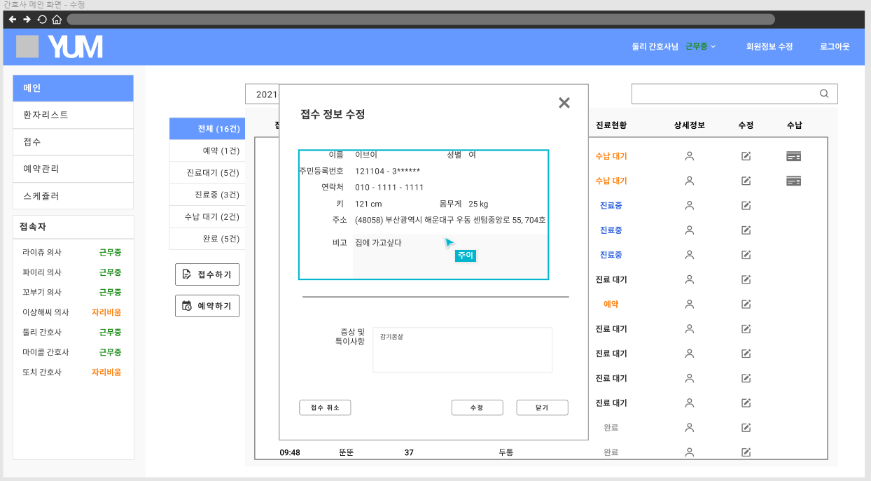
화면명 |  | 접수 정보 수정(pop-up)
Location
Description (화면설명)
* | 간호사 메인에서 접수 상세 정보 버튼을 눌렀을때 나타나는 팝업 화면
1 | 폼을 수정 가능한 상태로 나타냄
2 | 해당 접수 데이터 삭제
3 | 수정된 내용을 업데이트
4
5
6
7
8
1
2
3

Slide 15
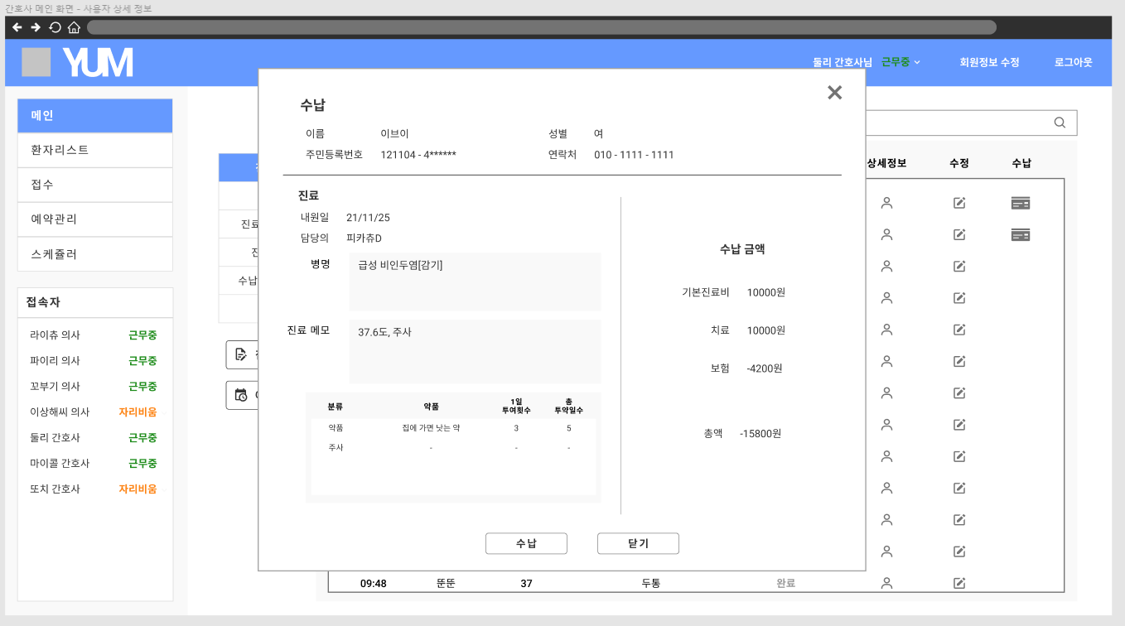
화면명 |  | 환자 수납 (pop-up)
Location
Description (화면설명)
* | 수납 대기 중 환자에 대한 수납 처리 화면
1 | 클릭 시, 접수 상태를 수납 완료로 update, 간호사 Main으로 redirect
2 | 팝업 닫기
3
4
5
6
7
8
1
2

Slide 16
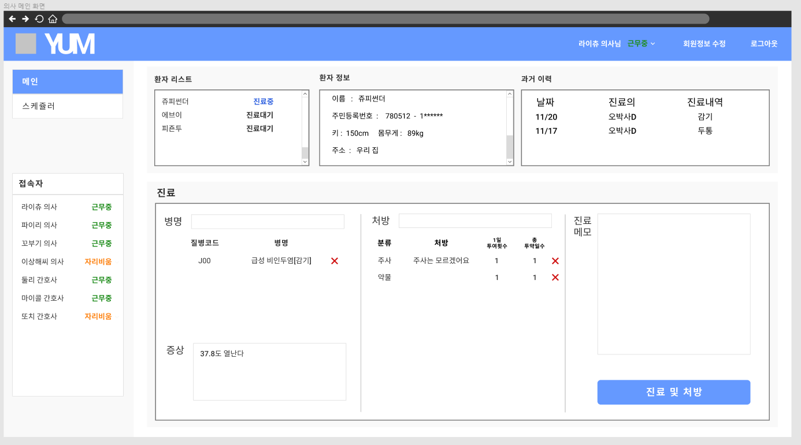
화면명 |  | 의사 메인 페이지
Location |  | sendMsg.html
Description (화면설명)
* | 진료 현황 페이지
1 | 클릭 시, 해당 환자 정보 및 이력을 상단 중앙, 상단 오른편에 출력
2 | 1. 환자 상태 변경 가능(진료 대기 중 -> 진료중) 2. 상태 변경시 간호사에게 푸시알림 (RabbitMQ or 카프카)
3 | 입력칸을 클릭 시, 팝업으로 병명 리스트
4 | 입력칸을 클릭 시, 팝업으로 의약품 리스트
5 | select box로 선택 가능
6 | 클릭 시, 리스트에서 삭제
7 | 환자 상태 변경(진료 중 -> 수납 대기중) 간호사에게 알림(xx 환자 진료 완료)
* | 환자 리스트, 환자 정보, 과거 이력은 scroll 처리 환자 정보 -> 상세 보기 버튼으로 처리할지를 추후에 결정 의사 화면에서 각종 의약외 처방 반영할 화면 구성
1
2
3
4
6
5
5
6
7

Slide 17
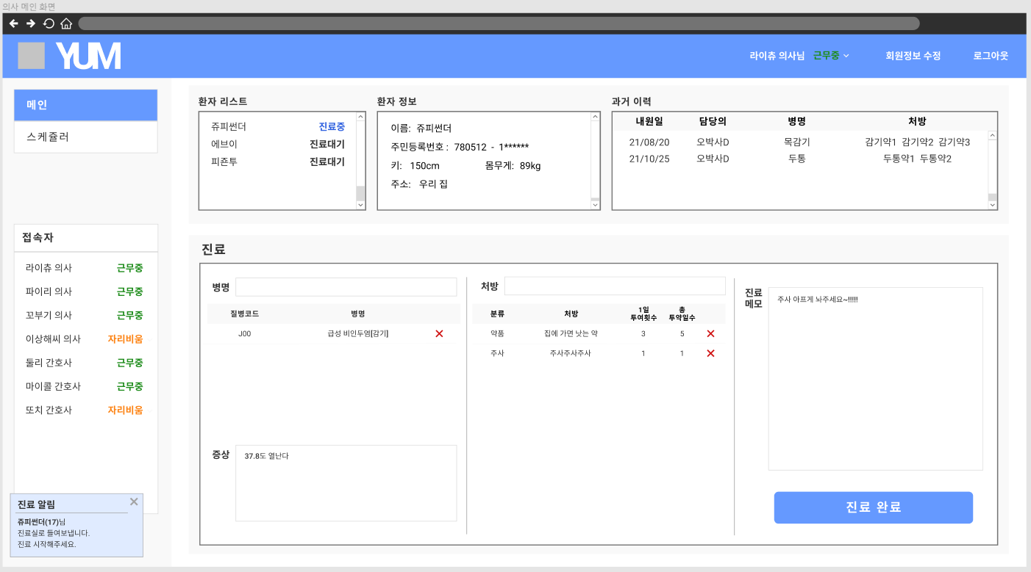
화면명 |  | 의사 메인 페이지
Location |  | sendMsg.html
Description (화면설명)
* | 진료 현황 페이지
1 | 클릭 시, 해당 환자 정보 및 이력을 상단 중앙, 상단 오른편에 출력
2 | 1. 환자 상태 변경 가능(진료 대기 중 -> 진료중) 2. 상태 변경시 간호사에게 푸시알림 (RabbitMQ or 카프카)
3 | 입력칸을 클릭 시, 팝업으로 병명 리스트
4 | 입력칸을 클릭 시, 팝업으로 의약품 리스트
5 | select box로 선택 가능
6 | 클릭 시, 리스트에서 삭제
7 | 환자 상태 변경(진료 중 -> 수납 대기중) 간호사에게 알림(xx 환자 진료 완료)
8 | 간호사로부터의 알림 수신
* | 환자 리스트, 환자 정보, 과거 이력은 scroll 처리 환자 정보 -> 상세 보기 버튼으로 처리할지를 추후에 결정 의사 화면에서 각종 의약외 처방 반영할 화면 구성
1
2
3
4
6
5
5
6
8
7

Slide 18
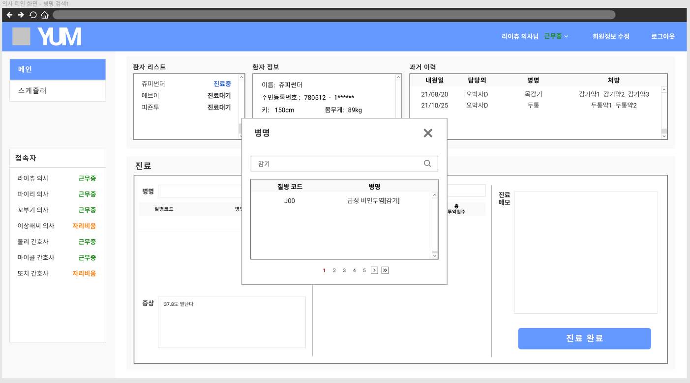
화면명 |  | 병명 검색 페이지(pop-up)
Location |  | sendMsg.html
Description (화면설명)
* | 진료 현황 페이지
1 | 질병 코드 or 질병명 모두 검색 가능
2 | 질병 코드나 이름을 클릭 시, 병명 칸에 추카
3 | 리스트에 최대 10개 표시, 스크롤 처리, 10개 이상일 시는 페이징 처리
4
5
6
7
8
*
1
3
2

Slide 19
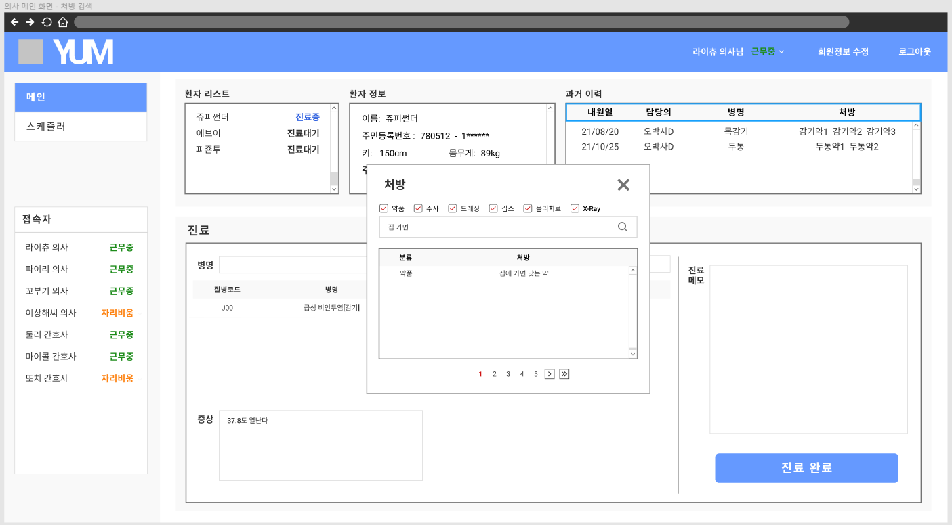
화면명 |  | 의약품 검색 페이지
Location |  | sendMsg.html
Description (화면설명)
* | 의약품 검색 페이지
1 | 처방 종류 검색. 각 종류를 선택하여 검색 가능
2 | 의약품 코드나 의약품 명을 클릭 시, 처방 리스트에 약품 추가
3 | 리스트에 최대 10개 표시, 스크롤 처리, 10개 이상일 시는 페이징 처리
4
5
6
7
8
*
1
3
2

Slide 20
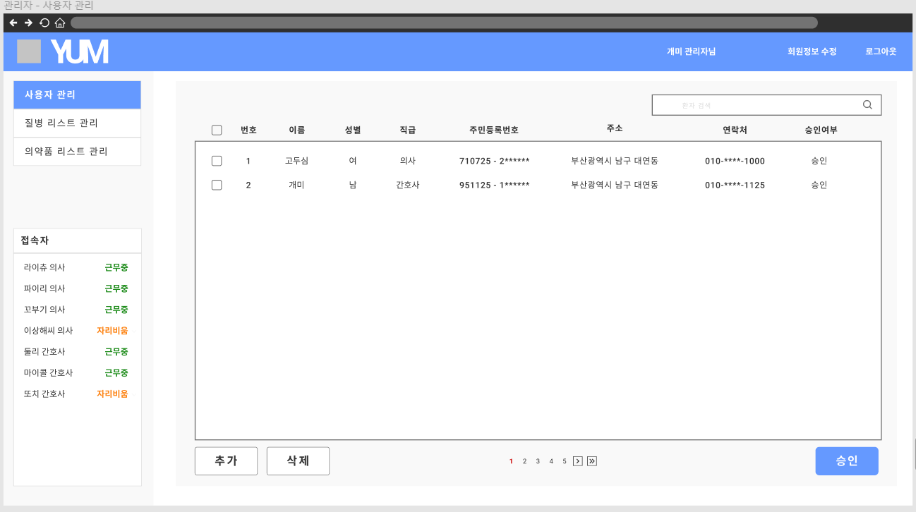
화면명 |  | 관리자 메인 페이지
Location
Description (화면설명)
* | 메인 페이지에서 사용자 관리
1 | 이름 검색 시 해당하는 이름의 사용자들을 출력
2 | Select box, 전체 선택 가능
3 | 관리자 추가
4 | 선택된 사용자 삭제
5 | 선택된 미승인 사용자 승인 처리
6
7
8
9
1
2
3
4
5

Slide 21
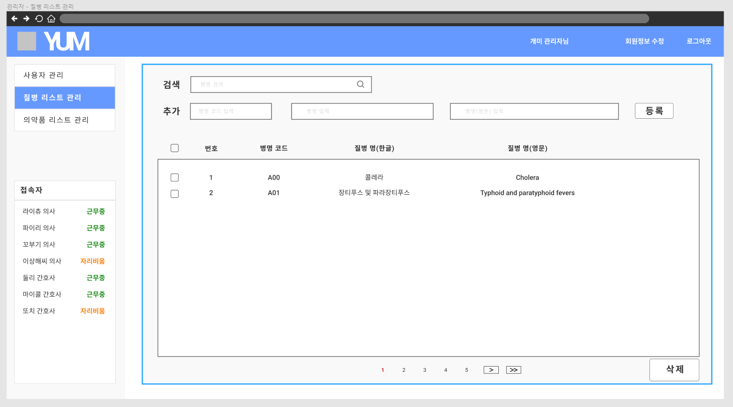
화면명 |  | 질병 리스트 페이지
Location
Description (화면설명)
* | 메인 페이지에서 사용자 관리
1 | 이름 검색 시 해당하는 질병의 리스트를 출력
2 | 질병 코드 및 이름 입력창 placeholder 처리
3 | 질병 리스트에 추가
4 | 셀렉트된 질병 삭제
5
6
7
8
9
1
2
3
4

Slide 22
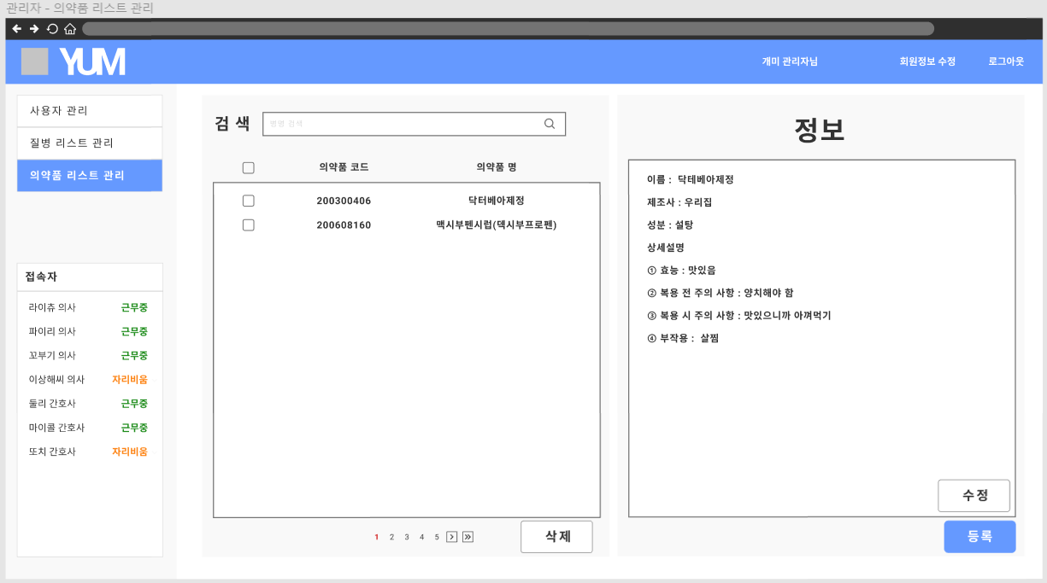
화면명 |  | 의약품 리스트 페이지
Location
Description (화면설명)
* | 메인 페이지에서 사용자 관리
1 | 이름 검색 시 해당하는 의약품의 리스트를 출력
2 | 셀렉트된 의약품 삭제
3 | 클릭 시, 의약품 정보가 입력할 수 있는 빈칸으로 변함, 해당 빈칸에 정보를 입력
4 | 수정된 정보를 저장
5 | 입력된 정보를 의약품 리스트에 insert
6
7
8
9
1
3
4
2
5

Slide 23
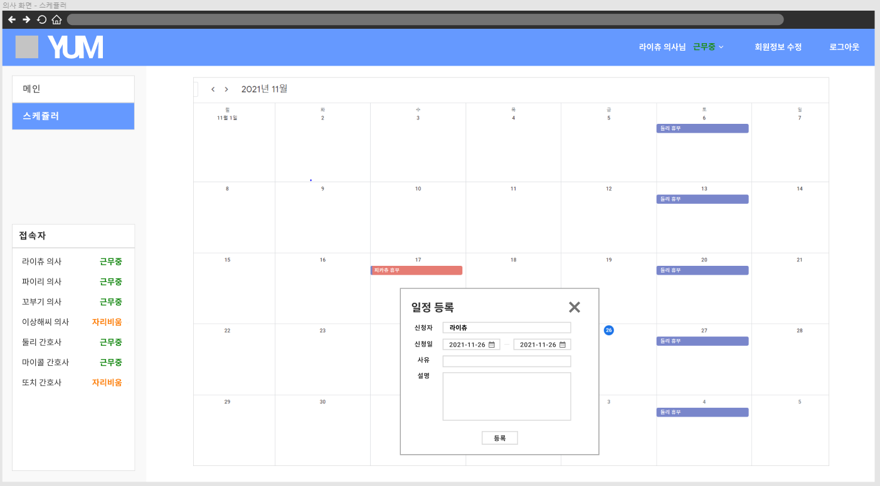
화면명 |  | (공통) 일정 관리 페이지 - 1
Location
Description (화면설명)
* | 간호사 및 의사 일정 관리 페이지 1 - 일정 등록
1 | 날짜 클릭 시, 일정 등록 팝업 띄우기 이전 날짜 선택 안되게 설정
2 | 로그인 한 사용자 이름 자동 기입
3 | input type:calender로 구현
4 | input type:select로 구현 (공가, 병가, 연가, 청원휴가 등,,)
5 | 클릭 시, 일정을 달력에 등록
6
7
8
9
1
2
3
4
5

Slide 24
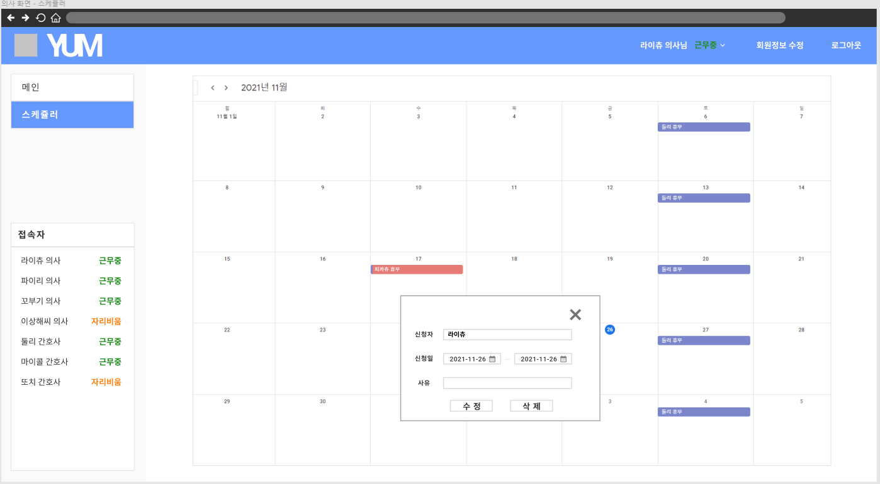
화면명 |  | (공통) 일정 관리 페이지 - 2
Location
Description (화면설명)
* | 간호사 및 의사 일정 관리 페이지 2 - 일정 수정 및 삭제
1 | 일정이 존재하는 날짜 선택 시, 일정 수정 및 삭제 팝업 띄우기
2 | 로그인 한 사용자 이름 자동 기입
3 | input type:calender로 구현
4 | input type:select로 구현 (공가, 병가, 연가, 청원휴가 등,,)
5 | 클릭 시, 수정된 데이터 반영
6 | 클릭 시, 해당 데이터 삭제
7
8
9
1
2
3
4
5
6

Slide 25
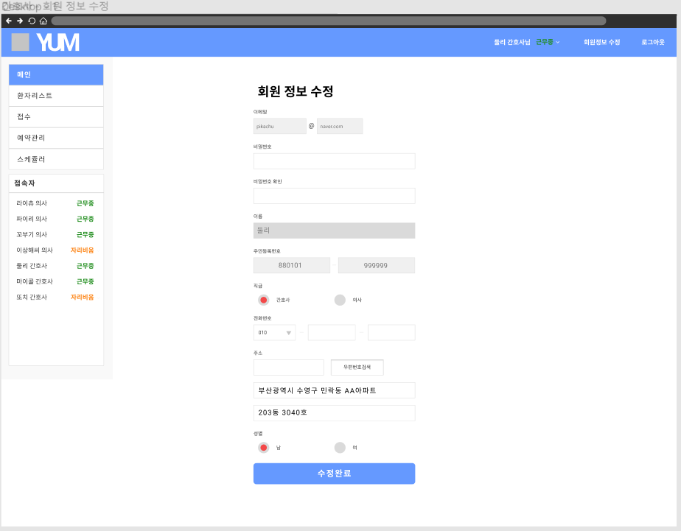
화면명 |  | (공통)회원정보 수정
Location
Description (화면설명)
* | 회원정보 수정 버튼을 누르면 나타나는 페이지. 로그인한 계정의 회원 정보를 수정. 해당 계정의 정보가 채워진 채로 폼이 등장한다.
1 | 회색 처리된 정보는 수정할 수 없음
2 | 하얀 바탕의 form만 수정 가능함
3 | 수정된 정보를 업데이트한 후, 간호사 Main 으로 리다이렉트함.
4
5
6
7
8
1
2
3

